Slide 1
📦 Správa zboží
Skladový informační systém
↕️ Pohyby skladu
🔔 Upozornění
Desktop aplikace pro správu skladu
📊 Reporty & Export
🚚 Dodavatelé
Python 3.11
PyQt6
PostgreSQL
psycopg2
👥 Odběratelé
VIS Projekt • 2026

Slide 2
O projektu
🎯 Cíl projektu
🏗️ Architektura
Navrhnout a vytvořit informační systém pro správu skladu s databázovou a aplikační vrstvou.
Třívrstvá architektura: databáze (PostgreSQL), datová vrstva (Python modely), prezentační vrstva (PyQt6 UI).
🗄️ Databáze
🖥️ Aplikace
PostgreSQL s 5 tabulkami, triggery pro automatickou aktualizaci stavu skladu a views pro přehledy.
Desktop aplikace v PyQt6 s 7 obrazovkami, dialogovými formuláři a exportem do CSV.

Slide 3
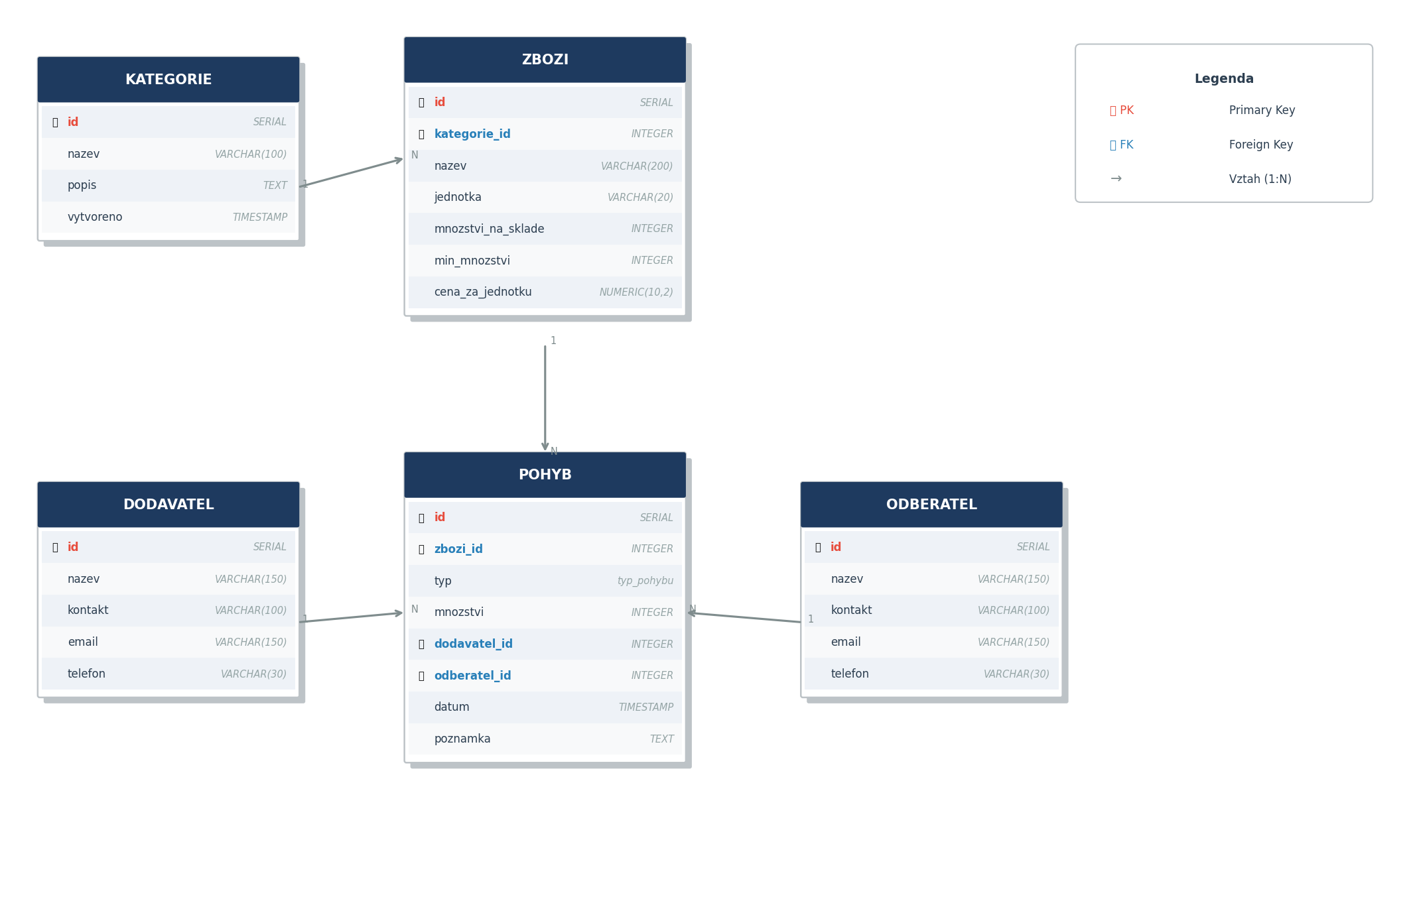
ER Diagram

Slide 4
Databázová vrstva
Tabulky
Speciální prvky
KATEGORIE
Třídění zboží do skupin
⚡ Trigger
Automaticky aktualizuje množství na skladě po každém pohybu. Hlídá záporný stav.
ZBOZI
Evidence položek na skladě
🔒 Constraint
Příjem musí mít dodavatele, výdej musí mít odběratele — vynuceno na úrovni DB.
DODAVATEL
Partneři pro příjem zboží
👁️ Views
ODBERATEL
Partneři pro výdej zboží
nizky_stav a pohyby_detail — předpřipravené dotazy pro UI obrazovky.
POHYB
Záznamy všech pohybů skladu
📑 ENUM typ
typ_pohybu omezuje hodnoty na příjem/výdej — žádná neplatná data.

Slide 5
Příklady klíčových funkcí
db.py — univerzální DB helper
schema.sql — trigger na pohyb
def execute(sql, params=None, fetch=None):
with
get_connection() as conn:
cur = conn.cursor(
cursor_factory=RealDictCursor)
cur.execute(sql, params)
if
fetch == 'all':
return
cur.fetchall()
IF NEW.typ = 'prijem' THEN
UPDATE
zbozi SET mnozstvi_na_sklade =
mnozstvi_na_sklade + NEW.mnozstvi
ELSIF
NEW.typ = 'vydej' THEN
IF sklad < NEW.mnozstvi
THEN
RAISE EXCEPTION
'Nedostatek zboží';
RealDictCursor vrací {nazev: "Papír"} místo ("Papír",) — přehledný přístup k datům přes jméno sloupce.
Trigger se spustí automaticky po každém INSERT do tabulky pohyb — aplikace nemusí ručně měnit stav skladu.
VIEW nizky_stav
CONSTRAINT chk_partner
SELECT * FROM nizky_stav — předpřipravený dotaz vrátí zboží pod minimem seřazené podle kritičnosti.
Databáze sama hlídá: příjem musí mít dodavatele, výdej odběratele. Nelze vložit neplatný pohyb.

Slide 6
Děkuji za pozornost
📦
⚡
🖥️
📊
5 tabulek
Trigger + Views
7 obrazovek
Export CSV
PostgreSQL databáze
Databázová logika
PyQt6 desktop UI
Reporty a přehledy
github.com/TheMlgNyanCat/VIS_Projekt_Sklad

